Slide 1
El modelo de Toulmin
Lógica para contextos variables

Slide 2
La lógica Modal aplicada a los contextos
El intento de un modelo real y no idealizado de argumentación
Un hilo permanente dependiendo de los contextos argumentativos
Lógica modal (el concepto de probabilidad)
Fuerza versus contexto

Slide 3
Pasos de la argumentación
Problema
Pregunta
Conjeturas o hipótesis
Argumentos
Crítica

Slide 4
Conceptos claves en la argumentación
Conclusión /afirmación
Datos/evidencia
Respaldo
Garantía
Excepción/refutación

Slide 5
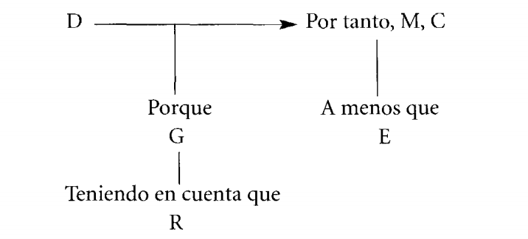

Slide 6
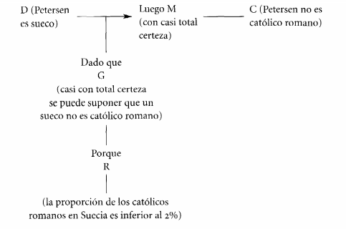
Ejemplo 1

Slide 7
El silogismo en el modelo de Toulmin
Todos los hombres son mortales
Sócrates es hombre
Sócrates es mortal
D: Sócrates es Hombre
M: (Necesariamente) C:Sócrates es mortal
G : Todos los hombres son mortales
R:Sólo los dioses son inmortales

Slide 8
Ejercicio
Según la psicología, el trastorno obsesivo compulsivo es un trastorno de ansiedad caracterizado por pensamientos, sentimientos, ideas o sensaciones (obsesiones) recurrentes o comportamientos que una persona se siente impulsada a realizar (compulsiones). Por eso, me da la impresión que Carolina adolece de un trastorno de estas características, ya que, según cuenta su mamá, se lava excesiva y repetitivamente sus manos para evitar infecciones. De todos modos, por ahora sólo contamos con información indirecta y tal vez su madre esté exagerando las conductas de su hija.

Slide 9
Solución
Según la psicología, el trastorno obsesivo compulsivo es un trastorno de ansiedad caracterizado por pensamientos, sentimientos, ideas o sensaciones (obsesiones) recurrentes o comportamientos que una persona se siente impulsada a realizar (compulsiones). RESPALDO
Por eso, me da la impresión (TÉRMINO MODAL) que Carolina adolece de un trastorno de estas características, CONCLUSIÓN
Según cuenta su mamá, se lava excesiva y repetitivamente sus manos para evitar infecciones. (DATO)00
Ya que, según cuenta su mamá, se lava excesiva y repetitivamente sus manos para evitar infecciones. GARANTÍA
De todos modos, por ahora sólo contamos con información indirecta y tal vez su madre esté exagerando las conductas de su hija. EXCEPCIÓN

Slide 10
El modelo de la nueva retórica
Orador – Audiencia – Persuasión: La lógica como retórica universal
Términos modales Lógica jurídica: Contexto: La lógica como argumentación idealizada
Ambas: muestran la necesidad de contextualizar la razón
La de Perelman: muestra el carácter social/psicológico de la argumentación
La de Toulmin muestra su carácter situado

Slide 11
Algunas similitudes y algunas diferencias
Perelman | Toulmin | Vanemeren
Filosofía Antorporelativista | Filosofía Lógico Jurídica | Filosofía crítica
Teoría epistémico retórica | Teoría lógico contextualista | Teoría Pragmadialéctica
Reconstrucción orientada a la audiencia | Reconstrucción orientada a los contextos | Reconstrucción orientada a la resolución
Reconstrucción centrada en la persuasión | Descripción centrada en la aplicabilidad | Descripción centrada en la fuerza lógica
Práctica orientada a la prescripción | Práctica orientada a la especificación | Práctica orientada a la reflexión

